Slide 1



Aspectos da Ciência e Tecnologia na incorporação de medicamentos, procedimentos, equipamentos ou produtos no SUS (Sistema Único
de Saúde).
Thiago Moraes
Coordenador Geral de Ciências da Saúde, Biotecnológicas e Agrárias
CGSB/SEPPE/MCTI

Slide 2



CIÊNCIAS DO MAR
SEPPE:
Secretaria de Políticas e Programas Estratégicos
CIÊNCIAS HUMANAS
E SOCIAIS
CIÊNCIAS DA SAÚDE,
BIOTECNOLÓGICAS
E AGRÁRIAS
PROGRAMAS TEMÁTICOS
CLIMA E SUSTENTABILIDADE
BIODIVERSIDADE E ECOSSISTEMAS
CIÊNCIA DO CLIMA
SEPPE
A SEPPE atua no planejamento e articulação de políticas voltadas para formação de recursos humanos em C&T, infraestrutura de pesquisa e promoção da Pesquisa e Desenvolvimento em áreas estratégicas.
Secretaria de Políticas e
Programas Estratégicos
MCTI

Slide 3



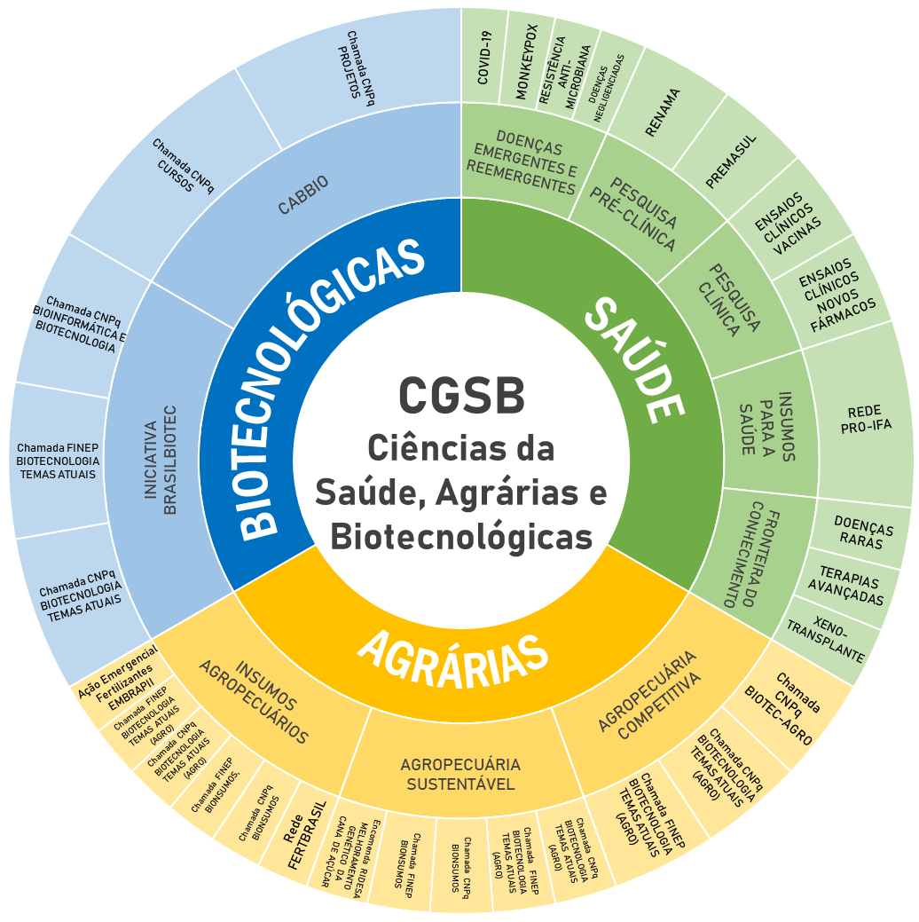


Iniciativas

Slide 4
Ciclo de Planejamento de CT&I
Política Nacional de CT&I
Estratégia Nacional de CT&I
Planos Setoriais de CT&I
Documento que apresenta os principais desafios e diretrizes que norteiam as atividades de CT&I voltadas para o desenvolvimento econômico e social do País.
Documentos que detalham as ações e metas a serem desenvolvidas nas áreas estratégicas apontadas na Estratégia Nacional de CT&I e alinhados com os desafios e diretrizes da Política Nacional de CT&I.
Documento que aponta as áreas estratégicas para o País, alinhadas com os desafios e diretrizes da Política Nacional de CT&I.

Slide 5




Atualização

Slide 6


Plano de Ação em CT&I para Saúde
Linhas Temáticas:
Ensaios pré-clínicos, incluindo métodos alternativos à experimentação animal
Prevenção, controle, diagnóstico e tratamento de doenças transmissíveis emergentes e reemergentes
Diagnóstico e tratamento de doenças crônicas não transmissíveis
Fronteiras do conhecimento, particularmente em medicina personalizada e medicina regenerativa, incluindo células-tronco e terapia celular
Linha Temática 5 - Insumos para a saúde (fármacos, biofármacos, imunobiológicos, kits diagnósticos, biomateriais, equipamentos e dispositivos), visando assegurar o domínio tecnológico para produção
Pesquisa clínica

Slide 7

Histórico FNDCT
  Criação em 1969 (Decreto-lei nº 719), FINEP como Secretaria Executiva desde 1971;
  Década de 1970: mais importante instrumento de financiamento a formação de recursos humanos, fortalecimento e consolidação da infraestrutura de pesquisa e da pós-graduação nas universidades brasileiras;
  1986 a 1999: queda acentuada dos recursos, pela ausência de fonte assegurada e por dificuldades fiscais, restrição ao crédito e constantes cortes orçamentários.
  A partir de 1998: criação dos Fundos Setoriais e respectiva alocação no FNDCT, permitindo fluxo contínuo e crescente de recursos financeiros para o sistema de C,T&I
  2007: Regulamentação do FNDCT (Lei nº 11540/2007)
  2021: Lei Complementar n° 177/2021 - Fundo Especial Contábil e Financeiro, protege contra bloqueios de recursos

Slide 8

Linhas de apoio do FNDCT
Fomento à P,D&I
Instrumentos de Crédito
Mais importante instrumento de financiamento para implantação e consolidação institucional da pesquisa e da pós-graduação nas instituições de pesquisa brasileiras e de expansão do sistema de ciência e tecnologia nacional.
Apoia todo o espectro de atividades de pesquisa científica e de desenvolvimento tecnológico em todas as áreas e setores estratégicos; a formação de recursos humanos e o fortalecimento e consolidação da infraestrutura de ciência e tecnologia nacional
Modalidade: Aplicação de recursos públicos não reembolsáveis em ICTs públicas e privadas sem fins lucrativos.
Equalização de juros: Financiamento reembolsável, onde parte da Taxa de Juros de Longo Prazo/TJLP é quitada pelo FNDCT e outra parte pela empresa beneficiada, para fomentar a inovação com juros similares aos praticados no exterior
Capital de risco: Aporte de capital para investimento em projetos de inovação de empresas de qualquer setor e incentiva/estimula fundos de capital de risco
Garantia de liquidez: Mecanismo de operacionalização da reserva técnica destinada à liquidez dos investimentos privados em empresas de base tecnológica
Participação no capital: Participação minoritária no capital de microempresas e de empresas de pequeno porte de base tecnológica
Subvenção Econômica para a Inovação
A subvenção econômica à inovação é um dos principais instrumentos da política de fomento do governo, largamente utilizado em países desenvolvidos para estimular e promover a inovação nas empresas
Modalidade: aplicação de recursos públicos não reembolsáveis diretamente em empresas, para compartilhar os custos e os riscos inerentes às atividades de inovação

Slide 9

Evolução do orçamento 2020-2024
(em R$ milhões, deflacionados pelo IPCA)

Slide 10
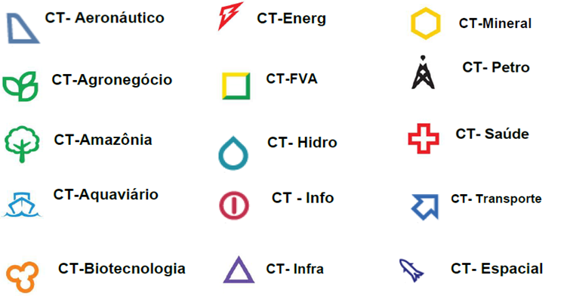
Governança do FNDCT
Fundos Setoriais

Slide 11
CT-Saúde
Instrumentos legais:
  Lei n.º 10.332, de 19 de dezembro de 2001
  Decreto n.º 4.143, de 25 de fevereiro de 2002
Objetivo
  - Estimular a capacitação tecnológica nas áreas de interesse do Sistema Único de Saúde – SUS (saúde pública, fármacos, biotecnologia, etc.);
  - Aumentar os investimentos privados em pesquisa e desenvolvimento;
  - Promover a atualização tecnológica da indústria brasileira de equipamentos médico-hospitalares;
  - Difundir tecnologias que ampliem o acesso da população aos bens e serviços na área de saúde

Slide 12
Gestão do CT-SAÚDE - Composição do Comitê Gestor
  I - um representante do Ministério da Ciência, Tecnologia e Inovação, que o presidirá;
  II - um representante do Ministério da Saúde;
  III - um representante da Agência Nacional de Vigilância Sanitária - ANVISA;
  IV - um representante da Fundação Nacional de Saúde - FUNASA;
  V - um representante da Financiadora de Estudos e Projetos - FINEP;
  VI - um representante do Conselho Nacional de Desenvolvimento Científico e Tecnológico - CNPq;
  VII - dois representantes do segmento acadêmico-científico;
  VIII - dois representantes do setor industrial.

Slide 13
Gestão do CT-SAÚDE - Composição do Comitê Gestor
  I - um representante do Ministério da Ciência, Tecnologia e Inovação, que o presidirá;
  II - um representante do Ministério da Saúde;
  III - um representante da Agência Nacional de Vigilância Sanitária - ANVISA;
  IV - um representante da Fundação Nacional de Saúde - FUNASA;
  V - um representante da Financiadora de Estudos e Projetos - FINEP;
  VI - um representante do Conselho Nacional de Desenvolvimento Científico e Tecnológico - CNPq;
  VII - dois representantes do segmento acadêmico-científico;
  VIII - dois representantes do setor industrial.

Slide 14
LEI Nº 13.930, DE 10 DE DEZEMBRO DE 2019
Altera a Lei nº 10.332, de 19 de dezembro de 2001, para garantir aplicação de percentual dos recursos do Programa de Fomento à Pesquisa em Saúde em atividades relacionadas ao desenvolvimento tecnológico de medicamentos, imunobiológicos, produtos para a saúde e outras modalidades terapêuticas destinados ao tratamento de doenças raras ou negligenciadas.
Art. 1º O art. 2º da Lei nº 10.332, de 19 de dezembro de 2001, passa a vigorar acrescido do seguinte § 3º:
“Art. 2º
§ 3º No mínimo 30% (trinta por cento) dos recursos do Programa de Fomento à Pesquisa em Saúde, previsto no inciso II do art. 1º desta Lei, serão aplicados em atividades voltadas para o desenvolvimento tecnológico de medicamentos, imunobiológicos, produtos para a saúde e outras modalidades terapêuticas destinados ao tratamento de doenças raras ou negligenciadas, assim definidas em regulamento.” (NR)
CT Saúde - LOA – 2023 – R$ 67 MM
CT Saúde – LOA -2024 – R$ 88 MM

Slide 15


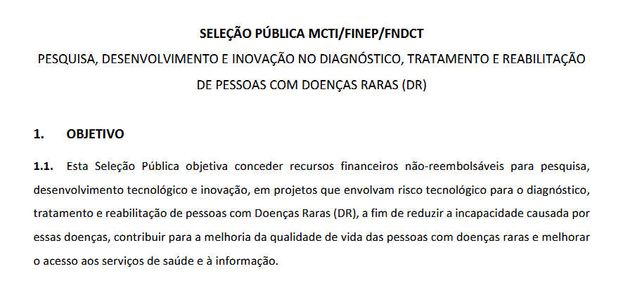

Slide 16

Linha temática 1 – Rastreamento, diagnóstico e marcadores prognósticos de Doença Rara (DR) com
foco em um ou mais dos seguintes aspectos:
a) Desenvolvimento de insumos e aprimoramento de técnicas de metabolômica (que inclui lipidômica, proteômica e glicômica), sequenciamento genômico em larga escala e bioinformática para melhorar o diagnóstico de DR;
b) Estudos demonstrando a aplicação de sequenciamento de nova geração como teste de primeira linha para acelerar o diagnóstico de DR;
c) Avaliação da variabilidade de penetrância e de expressividade em DR (associação entre genótipo e fenótipo);
d) Biomarcadores na progressão de DR;
e) Novos métodos para rastreamento neonatal e diagnóstico de DR para atualização das tecnologias implementadas no SUS; e
f) Desenvolvimento de tecnologias point of care para diagnóstico de DR;
Linha temática 2 – Abordagem terapêutica de Doença Rara (DR), incluindo ensaios clínicos, com
foco em um ou mais dos seguintes aspectos:
a) Terapia avançadas;
b) Desenvolvimento de novas drogas e reposicionamento de drogas;
c) Biológicos e Plataformas de biotecnologia;
d) Biomarcadores de resposta ao tratamento;
e) Tecnologia farmacêutica e nanotecnologia (delivery de drogas e terapias).

Slide 17
SELEÇÃO PÚBLICA MCTI/FINEP/FNDCT PESQUISA, DESENVOLVIMENTO E INOVAÇÃO NO DIAGNÓSTICO, TRATAMENTO E REABILITAÇÃO DE PESSOAS COM DOENÇAS RARAS (DR)
Total de 27 projetos aprovados entre 2022 e 2023
Valor Final de R$ 67 milhões
Outras Iniciativas:
Instituto Nacional de Doenças Raras - INRaras CHAMADA Nº 58/2022 - PROGRAMA INSTITUTOS NACIONAIS DE CIÊNCIA E TECNOLOGIA - INCT - R$ 1MM
Terapias avançadas - Plataforma de Vírus Adenoassociados para Doenças Raras - Mais Inovação Brasil - Saúde - R$ 49MM
Instalação de uma plataforma de diagnóstico in vitro (IVDr) e fenômica para diagnóstico precoce e de precisão de doenças raras e de alta prevalência na população brasileira PRÓ-INFRA Centros Temáticos - R$ 12 MM
Medicina de Precisão: uma abordagem multiômica para diagnóstico e escolha de alvos terapêuticos em doenças raras e prevalentes - PRÓ-INFRA Centros Temáticos – R$ 11 MM
TOTAL APROXIMADO DE INVESTIMENTO FNDCT 22/23/24 = R$ 154 MILHÕES

Slide 18
Desafios para P,D&I em Saúde e Doenças Raras:
Translação do conhecimento;
Baixo número de pacientes para ensaios clínicos;
Superação de gargalos tecnológicos e infraestruturas;
Capacitação e inserção de “legislação/cultura regulatória” nos ambientes de pesquisa;

Slide 19
Obrigado!

